Slide 1
Blobs
Notes:
This slide should feature the main topic title as well as any slightly more specific subtitle that may help identify the topic when displayed to students.
For example:
Title: DVT ActiveX Controls
Subtitle: How to build a DVT enabled ActiveX application.

Slide 2
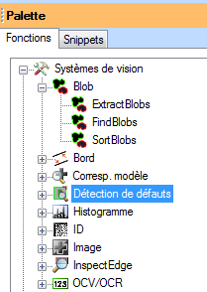
Les outils Blobs permettent de détecter des taches ou formes sur l’image et d’analyser leurs propriétés morphologiques.
Les outils Blobs
Notes:
Like Light Meter function in Checkpoint

Slide 3
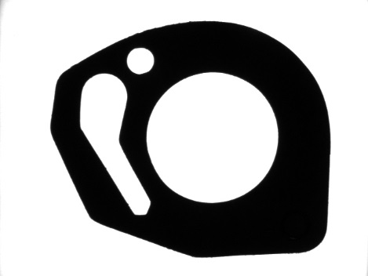
Composantes connexes: ensemble de pixels connectés entre eux et ayant les mêmes propriétés (typiquement valeur binaire, niveau de gris ou couleur)
Blobs, de l’anglais: something that does not have a regular shape; something ill-defined or amorphous
On s’arrange (par pré-traitement) pour que les blobs correspondent à des “objets” dans la scène.
Les “blobs”
Notes:
Like Light Meter function in Checkpoint

Slide 4
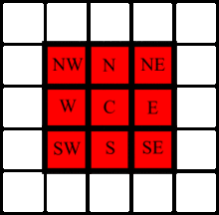
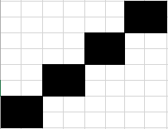
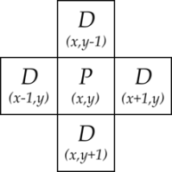
Blobs
ExtractBlobs: première étape de l’analyse de blobs
  Un seuil de binarisation segmente blobs vs arrière-plan
    Blobs : connectivité 8
    Arrière plan : connectivité 4

Slide 5
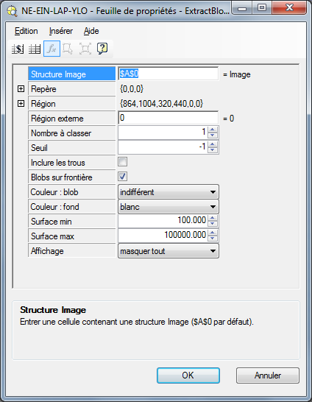
Blobs
ExtractBlobs: première étape de l’analyse de blobs
Utiliser région préexistante ou pas (0)
Nombre de blobs à trouver (surface decroissante)
Seuil (niveau de gris) ou -1 pour automatique
Trous de même couleur qu’arrière plan sont compatibilisés
Considère les blobs partiéllement dans la région
Couleur du blob et arrière plan (polarité)
Ignorer blobs trop grands ou petits

Slide 6
Blobs
ExtractBlobs
  Le résultat est une structure Blobs
    Ligne, Colonne: Position
    Angle: Orientation (de l’axe d’inertie principal)
    Couleur: 0 ou 1, selon les pixels segmentés dans le blob.
    Score: (utilisé par la fonction FindBlobs)
    Surface: Aire (nb. de pixels) avec ou sans trous!
    Elongation: 0= cercle; >0 allongé
    Trous: Nombre de trous trouvés (utilisés ou pas)
    Périmètre: Longueur du contour
    «Compacité» (Spread): Distribution autour centre de masse

Slide 7
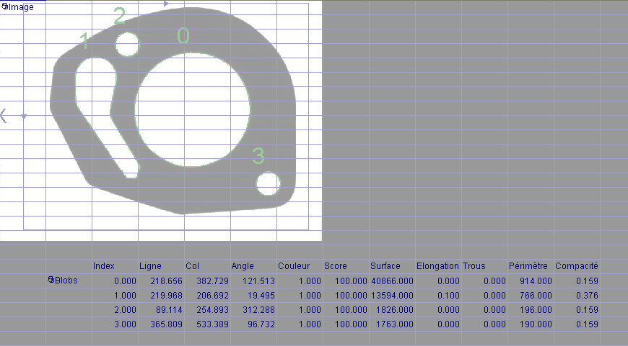
Blobs
ExtractBlobs

Slide 8
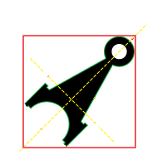
Blobs
ExtractBlobs: Résultats additionnels
  Doivent être ajoutés manuellement
  Pour chaque blob:
    GetMinRow: Y du bord supérieur bounding box
    GetMinCol: X du bord gauche bounding box
    GetMaxRow: Y du bord inférieur bounding box
    GetMaxCol: X du bord droit bounding box
  Globalement:
    GetNFound: Nombre de blobs trouvés
    GetThresh: Seuil utilisé

Slide 9
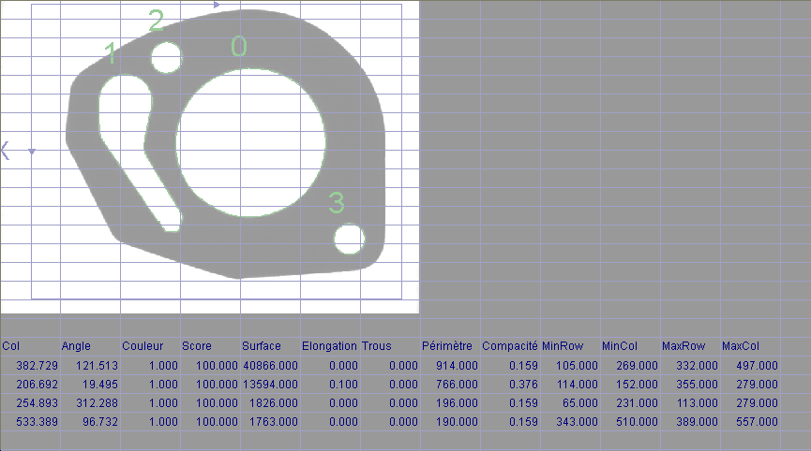
Blobs
ExtractBlobs

Slide 10
Blobs
FindBlobs
  Filtre et trie les blobs retournés dans une structure Blobs
  Crée un «Score» qui mesure la conformité avec les caractéristiques d’un blob idéal.
  Le «Score» final est la moyenne pondérée des «scores» de chaque caractéristique (angle, surface, périmètre, etc.)
  Pour chaque caractéristique on peut définir
    Valeur nominale ou idéale
    Tolérance
    Poids
  Retourne une structure Blobs avec les blobs triés par score descendant.

Slide 11
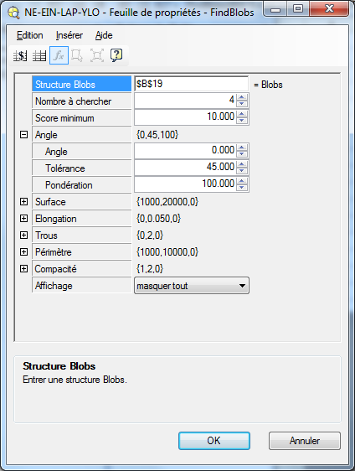
Blobs
FindBlobs

Slide 12
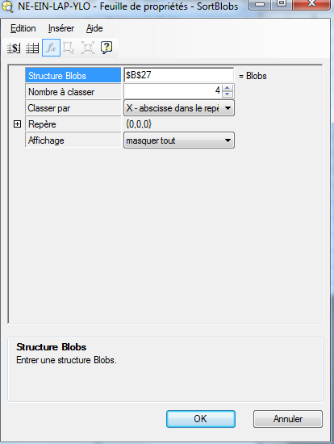
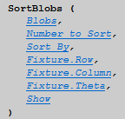
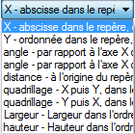
Blobs
SortBlobs:
  Trie les blobs retournés dans un structure Blobs selon la position de leur barycentre relative à un repère (fixture).

Slide 13
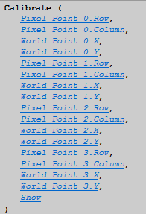
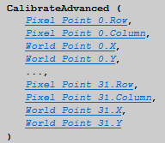
Blobs
Autres analyses:
  Calibrate
  CalibrateAdvanced

Slide 14
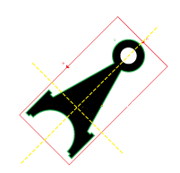
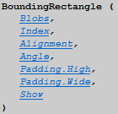
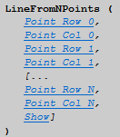
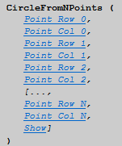
Blobs
Autres analyses:
  BoundingRectangle
  LineFromNPoints
  CircleFromNPoints

Slide 15
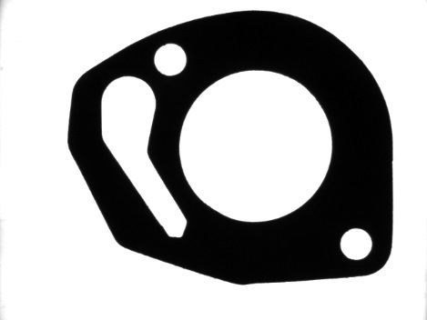
Blobs
Exercice 1
  IS07_Blobs\Images\Images frein\Image 02.jpg
  Mesurer la surface métallique
  Mesurer la surface de 4 perçages

Slide 16
Blobs
Exercice 2
  IS07_Blobs\Images\Images frein\*
  Mesurer entraxe des 2 petits trous
  Mesurer l’angle de l’entraxe avec le perçage non-circulaire
  Utiliser FindBlobs( )

Slide 17
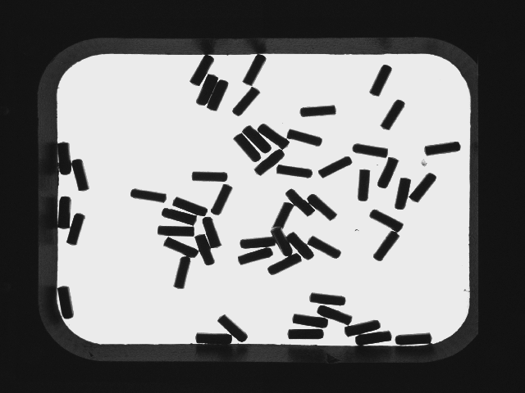
Blobs
Exercice 3
  IS07_Blobs\images\Images Goupilles\VGA\*
  Identifier les goupilles orientées à ±10° de l’axe du feeding
  Préparer pour le robot une liste de leurs barycentres triés avec les plus centrés d’abord.

